Slide 1
거래처 등록/수정 신청서 화면 기능정의서
작성자
고두현
소속
SGH. 정보시스템실. 정보개발팀
작성일
21.06.23

Slide 2
문서 업데이트 이력
날짜 | 업데이트 내용 | 업데이트 페이지 | 변경자
21.06.23 | 초안작성 | 전체 | 고두현

Slide 3
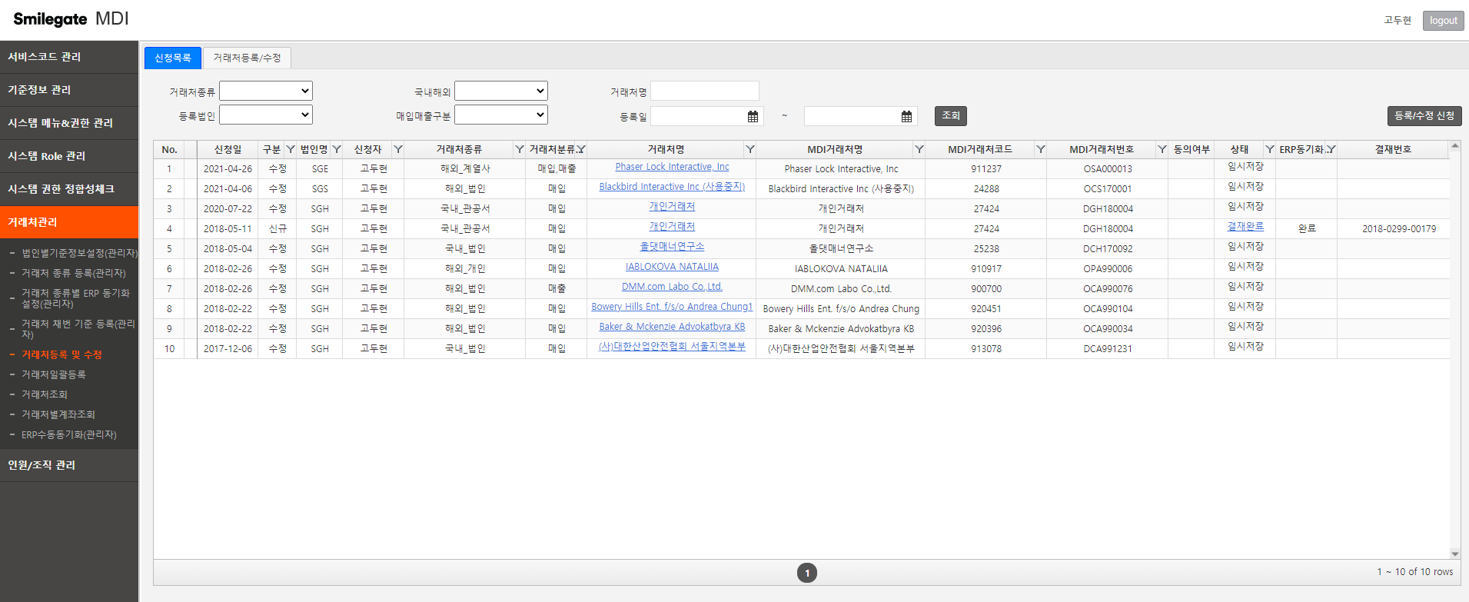
거래처 등록/수정 신청서
Description
1. 조회
- 거래처종류, 국내해외, 거래처명, 등록법인, 매입매출구분, 등록일 등을 선택 또는 입력 후 신청 목록 조회
2. 등록/수정 신청
- 등록/수정 화면으로 이동
1
2
Smilegate MDI 거래처 신청 목록 화면

Slide 4
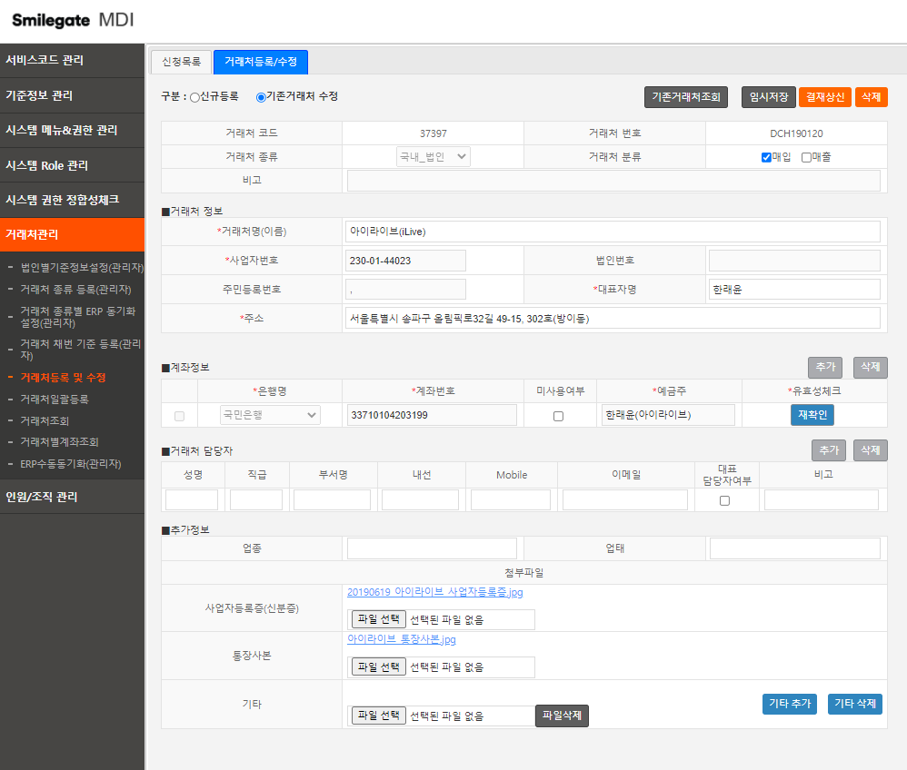
거래처 등록/수정 신청서
Description
1. 구분
- 신규등록 및 기존거래처 정보를 수정
2. 기존거래처 조회
- 구분에서 기존거래처 수정 선택 시 활성화 되며 클릭 후 발생되는 팝업창 에서 거래처를 조회 할 수 있다
3. 임시저장
- 현재 신규입력 또는 수정중인 정보를 임시저장 한다.
4. 결재상신
- 신규등록 또는 기존거래처 수정 된 내용을 결재상신 한다
5. 삭제
- 구분에서 기존거래처 수정 선택 시 활성화 되며 기존거래처 정보를 삭제
2
3
4
5
1
Smilegate MDI 거래처 등록/수정 화면

Slide 5
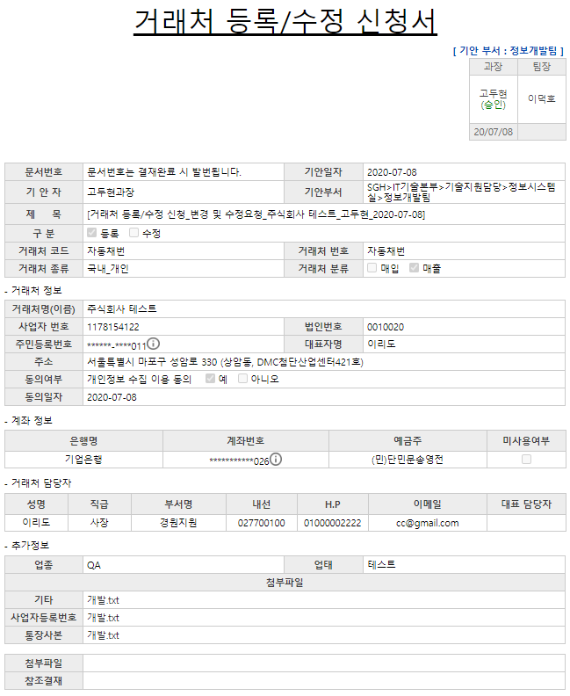
거래처 등록/수정 신청서
Description
1. 거래처 등록/수정 결재신청 화면
- MDI에 기입된 데이터를 화면에 출력
거래처 정보 가져오기
호출Controller : AssetsApply_Ajax.aspx.cs - GetCustInfo
파라미터 : Gubun (값: M)
적용 SP : MDI.dbo.SP_IFCUST_CUSTQUERY
거래처 계좌정보 가져오기
호출Controller : AssetsApply_Ajax.aspx.cs - GetCustInfo
파라미터 : Gubun (값: A)
적용 SP : MDI.dbo.SP_IFCUST_CUSTQUERY
거래처 담당자 정보 가져오기
호출Controller : AssetsApply_Ajax.aspx.cs - GetCustInfo
파라미터 : Gubun (값: E)
적용 SP : MDI.dbo.SP_IFCUST_CUSTQUERY
거래처 등록/수정 신청서 내 파일 정보 가져오기
호출Controller : AssetsApply_Ajax.aspx.cs - GetCustInfo
파라미터 : Gubun (값: F)
적용 SP : MDI.dbo.SP_IFCUST_CUSTQUERY

